Slide 1
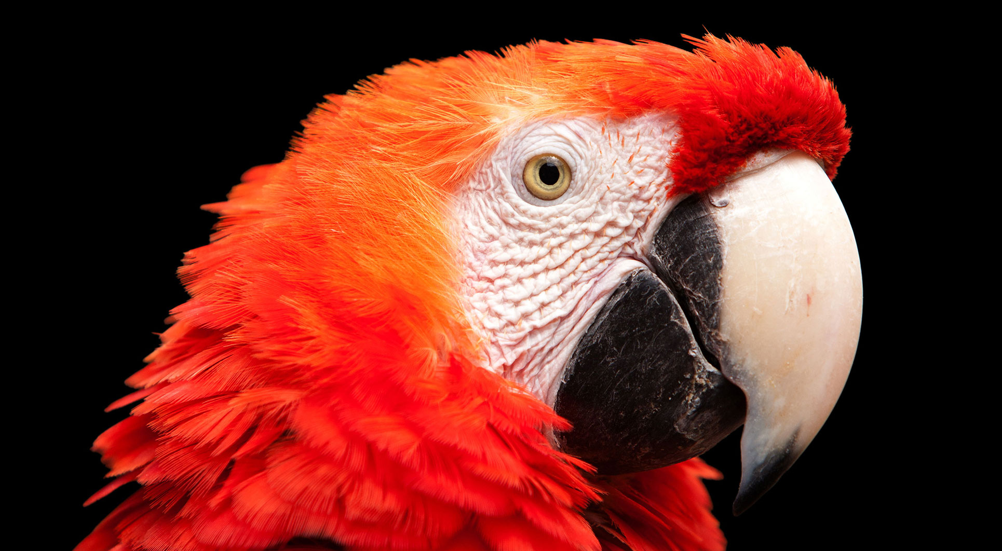
10.2 蛇向右移动的动画
《Python青少年趣味编程》
小牛叔出品

Slide 2
1、滴答
tick(帧率=0) -> milliseconds（毫秒）
pygame.time.Clock.tick：控制滴答时间，更新一帧。
pygame.time.Clock.tick_busy_loop：精确更新一帧。

Slide 3
2、时钟相关
pygame.time.Clock.get_time：
获得上次tick到现在的时间（毫秒）。
pygame.time.Clock.get_rawtime：
获得上次tick到现在的实际程序运行的时间（毫秒，只计算其它程序运行时间，不计算tick引起的暂停的时间)。
pygame.time.Clock.get_fps：
根据上10次的tick的耗时情况计算实际的帧率。

Slide 4

3、向右移动
def right(self):
self.snakeLine = [((self.snakeLine[0][0]+30)%900,self.snakeLine[0][1])] + self.snakeLine[0:-1]
self.show()

